Slide 1
Bonjour!
mercredi, le dix-sept mai

Slide 2
Travail de cloche
Pourquoi est-ce que c’est la dernière classe?

Slide 3
Bonjour!
mercredi, le dix-sept mai

Slide 4
Final Exam: Cumulative for Semester 2: Tuesday, May 17, 12:10 – 1:50
If you wish to go to another classroom after you finish the final exam, you must have a pass from another teacher before the test begins: i.e. you may not leave 206A to go to ask another teacher for a pass.
You are welcome to attend quiet study hall Tuesday and Wednesday 2:00 – 2:45 in Room 206A.

Slide 5
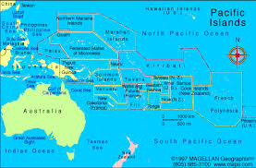
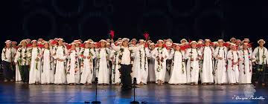
Himene tārava is a type of chorale music common to French Polynesia and the Cook Islands

Slide 6
La dernière classe

Slide 7
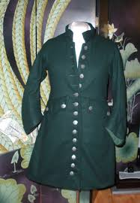
une redingote

Slide 8
L’histoire sainte

Slide 9
D’habitude, quand M. Hamel porte sa redingote verte?
Que dit M. Hamel en commençant la classe?
Franz, est-il heureux quand il entend la nouvelle?
Qui sont les personnes assises au fond de la salle?

Slide 10
Devoirs

Slide 11
Billet de sortie
Si quelqu’un dit à M. Dybzynski qu’il ne peut plus enseigner en anglais, que sera votre réaction ?

